Slide 1

EU PENÍZE ŠKOLÁM
Operační program Vzdělávání pro konkurenceschopnost

Slide 2

Autor: | Mgr. Romana Parobková
Vzdělávací oblast: | Člověk a jeho svět
Vzdělávací obor: | Člověk a jeho svět
Vyučovací předmět: | Vlastivěda
Ročník: | 5.
Tematická oblast: | Česká republika a sousední státy
Téma hodiny: | Českomoravská vrchovina
Označení DUM: | VY_32_INOVACE_15.09.PAR.VL.5
Vytvořeno: | 03. 03. 2013

Slide 3
Českomoravská
vrchovina

Slide 4
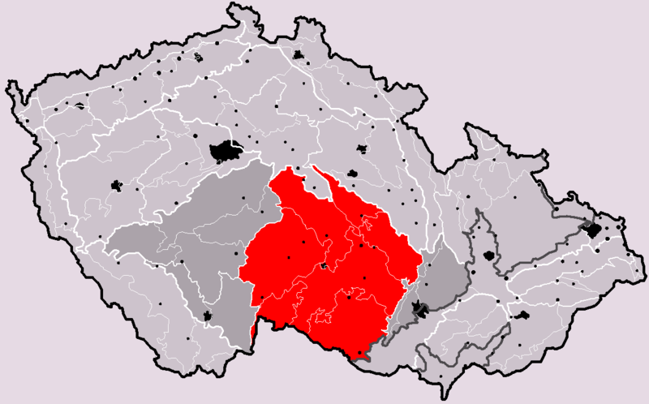
Českomoravská vrchovina
[Obr.1]

Slide 5
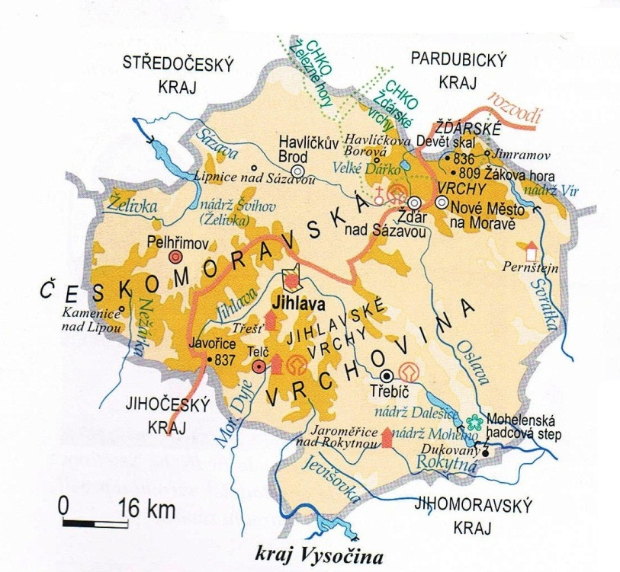
lkjkjnjknjn
Povrch oblasti
Českomoravská vrchovina
Žďárské vrchy
Jihlavské vrchy
[Obr.2]

Slide 6
Vodstvo a podnebí
1. Do Čech tečou řeky: Sázava, Želivka, Nežárka.
2. Na Moravu stékají řeky: Svratka, Oslava, Jihlava, Jevišovka, Moravská Dyje.
3. Vírská přehrada leží na řece Sázavě.
4. Dalešická přehrada leží blízko jaderné elektrárny Dukovany.
5. Podnebí je vzhledem k nadmořské výšce poměrně teplé, proto se tu pěstují brambory, len, oves, žito.
[ Obr.5]
Notes:
Po kliknutí myší na oranžové pole se ukáže, zda je tvrzení pravdivé nebo nepravdivé.
Ne – patří do povodí Labe
Ne – teče do Polska
Ano
Ano
Ne – na řece Ohři

Slide 7
Vodstvo
V krajině je mnoho rybníků, největší z nich je
…
Dalešická přehrada
V údolích řek jsou postaveny vodní nádrže .
Na řece Svratce …
na řece Jihlavě…
Velké Dářko
Vírská přehrada

Slide 8
Mesta
Českomoravská vrchovina není hustě obydlena. Staré hornické město …………………… je kulturním centrem kraje. Ve středověku se zde těžilo stříbro. Z historických stavebních památek je významné město …………………… , je obklopeno rybníky, které mu v minulosti poskytovaly ochranu. Najdeme zde také zámek, v blízkosti protéká řeka Moravská Dyje. V obci …………………...,nedaleko Třebíče, je jaderná elektrárna.
Jihlava
Telč
Dukovany

Slide 9
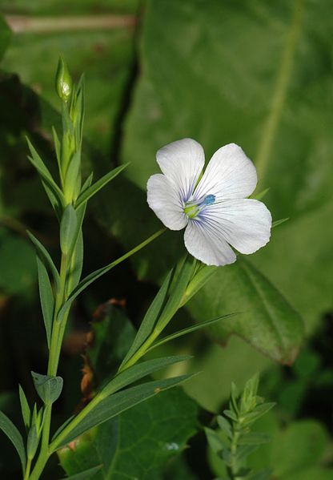
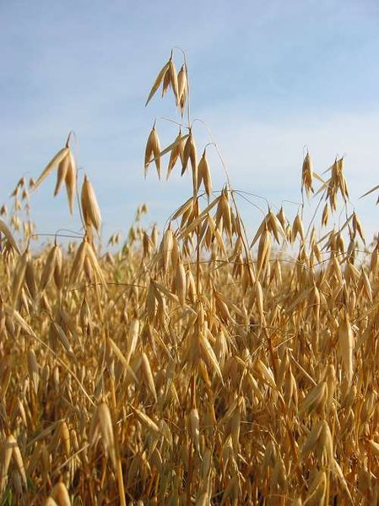
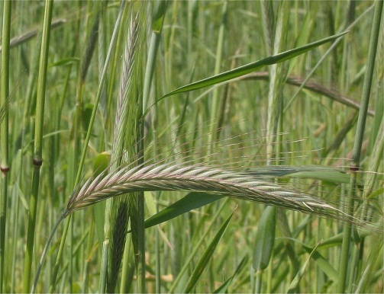
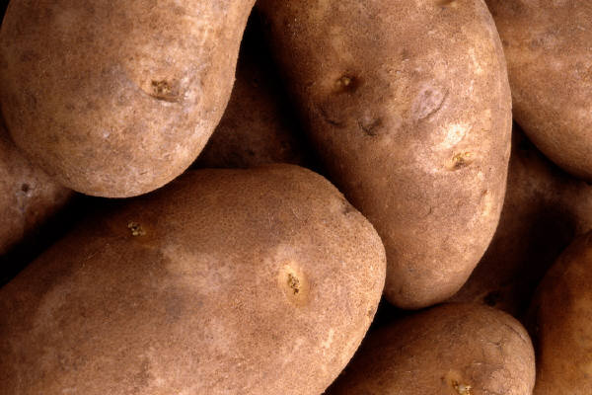
Zemědělství
Na Vysočině je chladněji, půda je méně úrodná.
Pěstuje se zde:
[Obr.3]
[Obr.4]
Žito
Len
Oves
Brambory
[Obr.5]

Slide 10
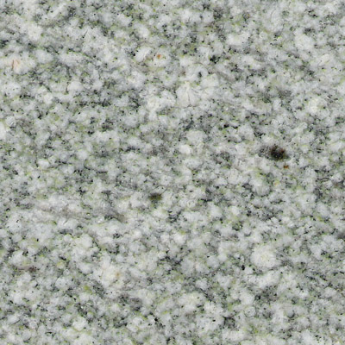
Průmysl
Těžba žuly ( u obce Mrákotín)
Pěstování brambor =) potravinářský průmysl
Dukovany – jaderná elektrárna
[Obr.6]

Slide 11
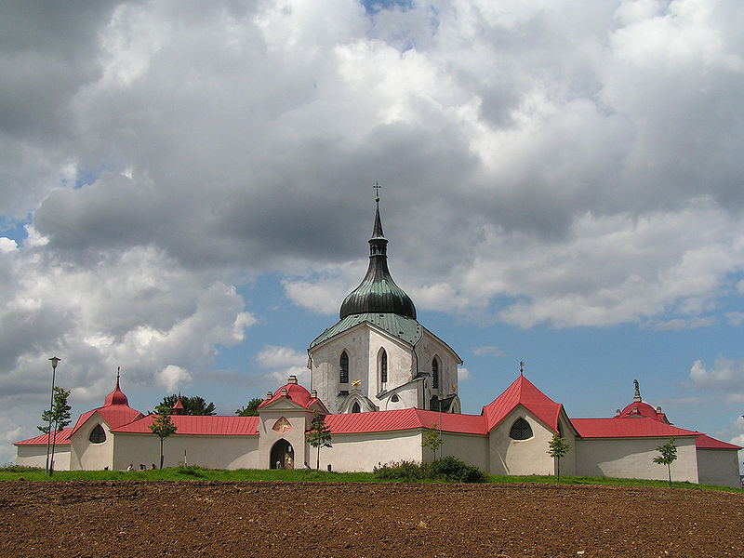
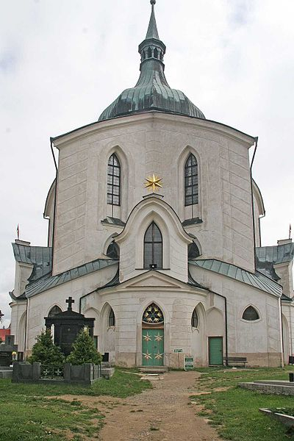
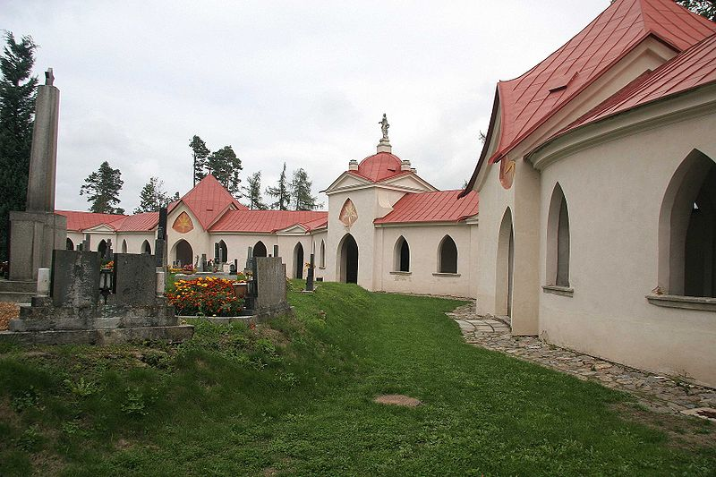
Cestovní ruch – Žďár nad Sázavou
[Obr.8]
[Obr.7]
Kostel sv. Jana Nepomuckého na Zelené Hoře u Žďáru nad Sázavou.
[Obr.8]
[Obr.9]

Slide 12
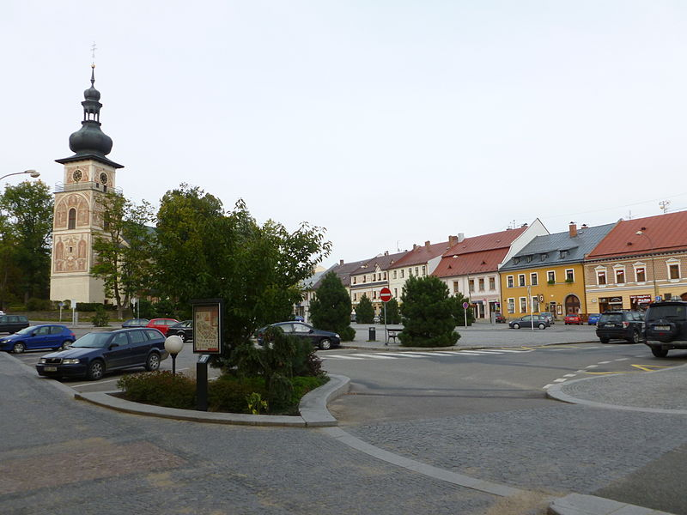
Nové Město na Moravě
Významné lyžařské centrum Vysočiny - (Světový pohár Zlatá lyže).
V létě – pěší turistika, cyklistika, rybaření.
[Obr.10]

Slide 13
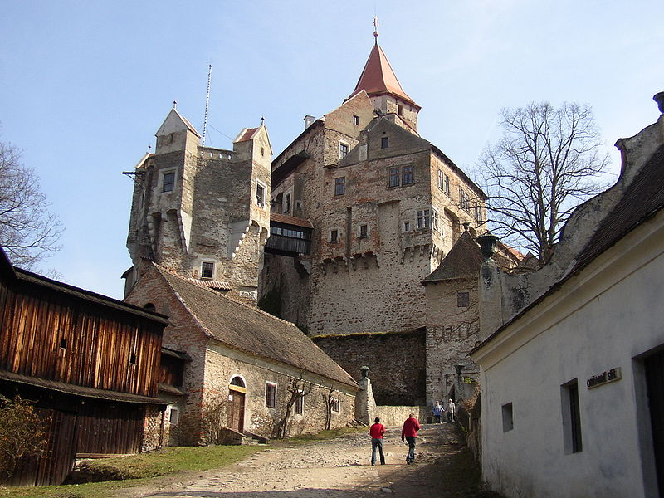
Gotický hrad - Pernštejn
[Obr.11]

Slide 14
Seznam použité literatury a pramenů:
CHALUPA, P. a kol. VLASTIVĚDA pro 5. ročník - Putování po České republice. Všeň : nakladatelství ALTER, 1996. ISBN 80-85775-56-5. s. 39-42.
CHALUPA, P.; ŠTIKOVÁ, V. VLASTIVĚDA 5 – ČESKÁ REPUBLIKA JAKO SOUČÁST EVROPY, učebnice pro 5. ročník základní školy. Brno : nakladatelství NOVÁ ŠKOLA, s.r.o., 2004. ISBN 80-7289-059-X. s. 24-25.
Použité zdroje:
Nečíslovaný obrazový materiál je použit z galerie obrázků a klipartů Microsoft Office.
Wikipedie – Otevřená encyklopedie [online]. [cit. 2013-03-01]. Dostupné
z<http://cs.wikipedia.org/wiki/Nov%C3%A9_M%C4%9Bsto_na_Morav%C4%9B>.

Slide 15
Strana 4
[OBR.1][cit.2013-03-01]. Dostupný pod licencí Creative Commons-na WWW:<http://commons.wikimedia.org/wiki/File:Ceskomoravska_vrchovina_CZ_I2C.png?uselang=cs>.
Strana 5
[OBR.2][cit.2013-03-01]. CHALUPA, P.; ŠTIKOVÁ, V. VLASTIVĚDA 5 – ČESKÁ REPUBLIKA JAKO SOUČÁST EVROPY, učebnice pro 5. ročník základní školy. Brno : nakladatelství NOVÁ ŠKOLA, s.r.o., 2004. ISBN 80-7289-059-X. s. 24.
Strana 9
[OBR.3][cit.2013-03-02]. Dostupný pod licencí Creative Commons na
WWW:<http://commons.wikimedia.org/wiki/File:Flower_March_2008-13_edit.jpg>.
Strana 9
[OBR.4][cit.2013-03-02]. Dostupný pod licencí Creative Commons na
WWW:<http://commons.wikimedia.org/wiki/File:Rogge_aar_Secale_cereale.jpg >.

Slide 16
Strana 9
[OBR.5][cit.2013-03-02]. Dostupný pod licencí Creative Commons na WWW:<http://commons.wikimedia.org/wiki/File:Kaura.jpg>.
Strana 10
[OBR.6][cit.2013-03-02]. Dostupný pod licencí Creative Commons na WWW:<http://commons.wikimedia.org/wiki/File:Granite_softgreen.jpg>.
Strana 11
[OBR.7][cit.2013-03-02]. Dostupný pod licencí Creative Commons na WWW:<http://commons.wikimedia.org/wiki/File:Zelen%C3%A1_hora_-_poutn%C3%AD_kostel.jpg>.
Strana 11
[OBR.8][cit.2013-03-02]. Dostupný pod licencí Creative Commons na WWW:<http://commons.wikimedia.org/wiki/File:Zelen%C3%A1_hora_-_ambity.jpg>.

Slide 17
Strana 11
[OBR.9][cit.2013-03-02]. Dostupný pod licencí Creative Commons na WWW:<http://commons.wikimedia.org/wiki/File:Church_of_St_John_of_Nepomuk_at_Zelena_aora_CZ.jpg>.
Strana 12
[OBR.10][cit.2013-03-02]. Dostupný pod licencí Creative Commons na WWW:<http://commons.wikimedia.org/wiki/File:N%C3%A1m%C4%9Bst%C3%AD_(Nov%C3%A9_M%C4%9Bsto_na_Morav%C4%9B).JPG>.
Strana 13
[OBR.11][cit.2013-03-02]. Dostupný pod licencí Creative Commons na WWW:<http://commons.wikimedia.org/wiki/File:Hrad_Pern%C5%A1tejn.jpg>.

